Slide 1
Predicción de Satisfacción de Pasajeros en Aerolíneas
Este proyecto presenta el desarrollo de un modelo de Machine Learning supervisado orientado a predecir la satisfacción de pasajeros en aerolíneas.

Slide 2
Objetivo del Proyecto
El objetivo principal es construir un modelo capaz de anticipar si un pasajero estará satisfecho con su experiencia de vuelo. Para ello, se comparan distintos enfoques y se optimiza el rendimiento mediante técnicas de ajuste de hiperparámetros.

Slide 3
Carga y Exploración de Datos
Lectura de datasets: train y test
  Limpieza y tratamiento de variables de ambos datasets
Distribución de la variable objetivo
  Mapa de calor de correlaciones
  Identificación de variables relevantes

Slide 4
División del Dataset
Train/Test Split (80% / 20%)
  Stratificación por variable objetivo

Slide 5
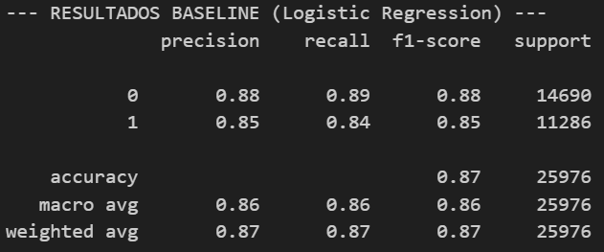
Modelo Baseline - Logistic Regression
Se implementó una regresión logística como modelo base para establecer una referencia de desempeño. Sus métricas permiten evaluar posteriormente la mejora obtenida con modelos más complejos.

Slide 6
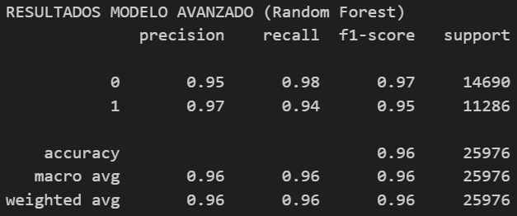
Modelo Avanzado - Random Forest
Se entrenó un modelo Random Forest, capaz de capturar relaciones no lineales y patrones complejos en los datos. Este enfoque mostró un desempeño superior al modelo baseline.

Slide 7
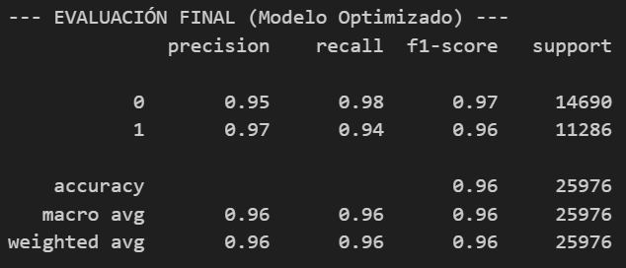
Optimización del Modelo
Se aplicó RandomizedSearchCV para identificar la mejor combinación de hiperparámetros. Mediante validación cruzada se seleccionó el modelo con mayor capacidad predictiva.

Slide 8
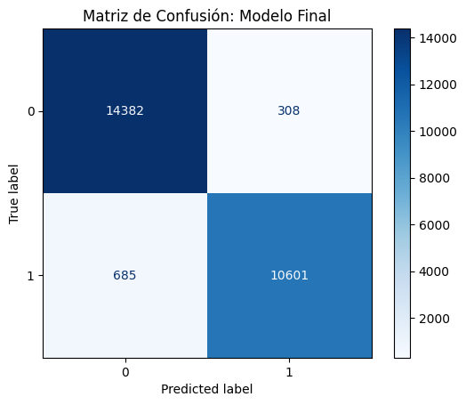
Evaluación Final

Slide 9
Feature Importance
Extracción de importancia de variables
  Top 15 features más influyentes
  Visualización mediante gráfico horizontal
  Interpretación del impacto en satisfacción

Slide 10
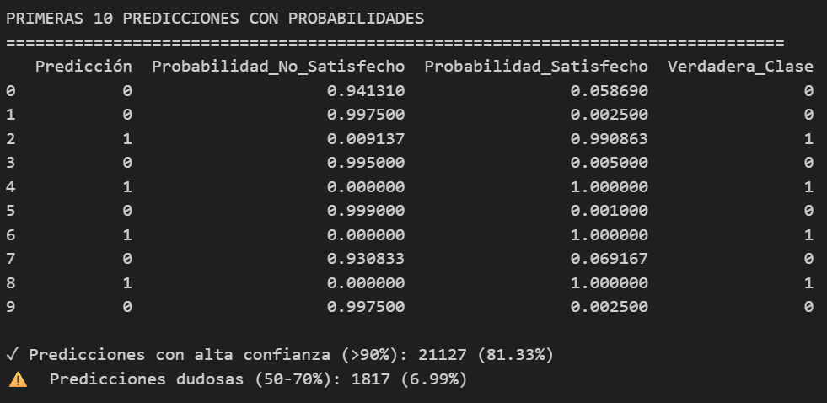
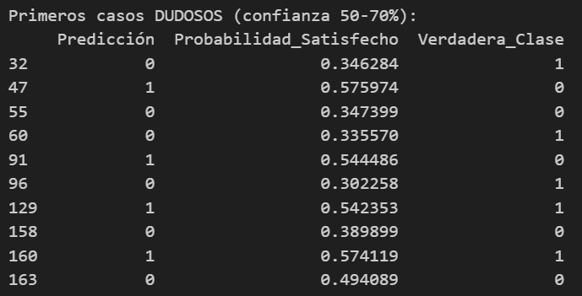
Análisis de Probabilidades
  Evaluación de nivel de confianza
  Clasificación en alta confianza y dudosas
  Análisis de casos ambiguos

Slide 11
Conclusiones
Random Forest supera al baseline
  La optimización mejora el rendimiento
  Variables clave influyen significativamente en satisfacción
  Modelo listo para integración o despliegue

